Slide 1

PageRank、图论与推荐系统 Lesson-04
陈旸 & 开课吧人工智能学院课程组
2020.2

Slide 2
学习方法
Thinking：behind the theory, original from the real problem
Action：solve problems by tools, present the results

Slide 3
>> 今天的学习目标
PageRank
图论 & Coding相关
什么是PageRank
PageRank简化模型
PageRank的随机浏览模型
使用PageRank分析邮件中的人物关系及影响力
PageRank相关算法：
TextRank算法
EdgeRank算法
PersonalRank算法
图论工具的作用
什么是社区发现
LPA标签传播算法
最短路径算法
如何使用NetWorkX工具
作业分析：Delicious数据集
作业分析：MarketBasket购物篮分析

Slide 4
>> 今天的学习目标
趋势：
平台+个人
为自己而学，创造更大的价值
无人化、智能化、价值化

Slide 5
>> 今天的学习目标
TIPS：Coding是个反复Practice的过程
同一个Problem，可以多Coding几遍
同一类Problem，多做练习

Slide 6
1/2 PageRank与推荐系统

Slide 7
什么是PageRank
在PageRank提出之前，搜索引擎面临的问题：
返回结果质量不高
容易被作弊
=> 如何找到优质的网页
匹配用户查找的内容
按照权重排序输出给用户

Slide 8
什么是PageRank
1998年，Stanford大学博士生Larry Page和Sergey Brin创立了Google，使用PageRank对海量的网页进行重要性分析。
受到论文影响力的启发
图论模型

Slide 9
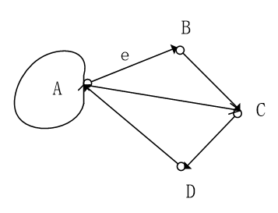
图论基本知识
有向图：边有方向的图，也就是A->B != B->A
无向图：没有方向的图，也就是有向图去掉所有方向
入度：有向图某个顶点作为终点的次数和。
出度：有向图某个顶点作为起点的次数和。
入度+出度称之为节点的度
A的出度=？入度=？度=？

Slide 10
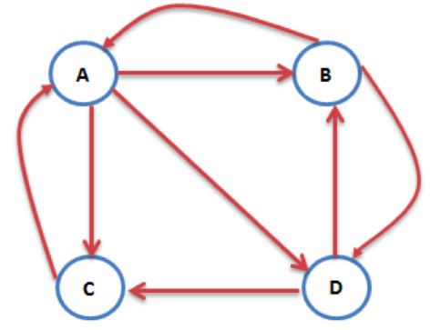
PageRank简化模型
出链：链接出去的链接。
入链：链接进来的链接。
一个网页u的影响力=所有入链集合的页面的加权影响力之和
u：待评估的页面，Bu为u的入链集合。
对于Bu中的任意页面v，它能给u带来的影响力是其自身的影响力PR(v)除以v页面的出链数量。即页面v把影响力PR(v)平均分配给了它的出链。这样统计所有能给u带来链接的页面v，得到的总和即为u的影响力，即为PR(u)

Slide 11
PageRank简化模型
转移矩阵：统计网页对于其他网页的跳转概率
原因：出链会给被链接的页面赋予影响力，关键在于统计他们出链的数量

Slide 12
PageRank简化模型
PageRank过程推导：
Step1，假设A、B、C、D的初始影响力相同
Step2，进行第一次转移之后，页面的影响力变为

Slide 13
PageRank简化模型
PageRank过程推导：
Step3，进行n次迭代后，直到页面的影响力不再发生变化，也就是页面的影响力收敛=>最终的影响力

Slide 14
PageRank简化模型
PageRank的代码推导：
import numpy as np
a = np.array([[0, 1/2, 1, 0],
[1/3, 0, 0, 1/2],
[1/3, 0, 0, 1/2],
[1/3, 1/2, 0, 0]])
b = np.array([1/4, 1/4, 1/4, 1/4])
w = b
for i in range(100):
w = np.dot(a, w)
print(w)

Slide 15
PageRank简化模型
简化版的模型在实际应用中是否Work？
Rank Leak（等级泄露）
Rank Sink（等级沉没）
不是所有的节点都满足：既有出度，又有入度

Slide 16
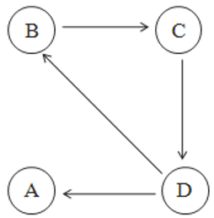
PageRank简化模型
Rank Leak（等级泄露）
一个网页没有出链，就像是一个黑洞一样，吸收了别人的影响力而不释放，最终会导致其他网页的PR值为0

Slide 17
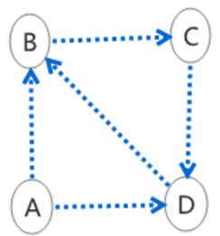
PageRank简化模型
Rank Sink（等级沉没）
一个网页只有出链，没有入链。比如节点A
迭代下来，会导致这个网页的PR值为0

Slide 18
PageRank简化模型
在简化模型上处理Rank Leak和Rank Sink
比如针对Rank Leak，把没有出链的节点，先从图中去掉，等所有节点计算完Rank值之后，再加上该节点进行计算。不过这种方法会导致新的Rank Leak节点的产生。
=> 治标不治本

Slide 19
PageRank随机浏览模型
Larry Page提出了PageRank的随机浏览模型
假设场景：用户并不都是按照跳转链接的方式来上网，还有一种可能是不论当前处于哪个页面，都有概率访问到其他任意的页面
引入阻尼因子：d
通常取值为0.85（默认）

Slide 20
PageRank随机浏览模型
使用随机浏览模型进行Python模拟
def random_work(a, w, n):
d = 0.85
for i in range(100):
w = (1-d)/n + d*np.dot(a, w)
print(w)
解决了Rank Leak和Rank Sink问题
和简化模型结果略有不同，但影响力排序没有变化

Slide 21
PageRank的影响力
社交网络领域
如何计算博主影响力（粉丝数=影响力么？）
如何计算职场影响力（脉脉的影响力计算）
生物领域：
基因、蛋白研究，通过PageRank确定七个与遗传有关的肿瘤基因

Slide 22
PageRank的影响力
推荐系统：
用户行为转化为图的形式
对用户u进行推荐，转化为计算用户u和与所有物品i之间的相关性，取与用户没有直接边相连的物品，按照相关性的高低生成推荐列表
交通网络
预测城市的交通流量和人流动向

Slide 23
PageRank工具使用
igraph：处理复杂网络问题，提供Python, R, C语言接口
性能强大，效率比NetworkX高
NetworkX：基于python的复杂网络库
对于Python使用者友好

Slide 24
PageRank工具使用
import networkx as nx
# 创建有向图
G = nx.DiGraph()
# 有向图之间边的关系
edges = [("A", "B"), ("A", "C"), ("A", "D"), ("B", "A"), ("B", "D"), ("C", "A"), ("D", "B"), ("D", "C")]
for edge in edges:
G.add_edge(edge[0], edge[1])
pagerank_list = nx.pagerank(G, alpha=1)
print("pagerank值是：", pagerank_list)

Slide 25
PageRank工具使用
import networkx as nx
图的创建
无向图，使用nx.Graph()来创建
有向图，使用nx.DiGraph()来创建
节点的增加、删除和查询
添加节点：使用G.add_node('A')，也可以使用G.add_nodes_from(['B','C','D','E'])
删除节点：使用G.remove_node(node)，也可以使用G.remove_nodes_from(['B','C','D','E'])
节点查询：G.nodes()获取图中所有节点，G.number_of_nodes()获取图中节点的个数。

Slide 26
PageRank工具使用
边的增加
G.add_edge("A", "B")添加指定的从A到B的边
G.add_edges_from 从边集合中添加
G.add_weighted_edges_from 从带有权重的边的集合中添加
参数为1个或多个三元组[u,v,w]作为参数，u、v、w分别代表起点、终点和权重
边的删除
G.remove_edge，G.remove_edges_from
边的查询
G.edges()获取图中所有边，G.number_of_edges()获取图中边的个数。

Slide 27
PageRank工具使用
import networkx as nx
import matplotlib.pyplot as plt
# 创建有向图
G = nx.DiGraph()
# 设置有向图的边集合
edges = [("A", "B"), ("A", "C"), ("A", "D"), ("B", "A"), ("B", "D"), ("C", "A"), ("D", "B"), ("D", "C")]
# 在有向图G中添加边集合
for edge in edges:
G.add_edge(edge[0], edge[1])

Slide 28
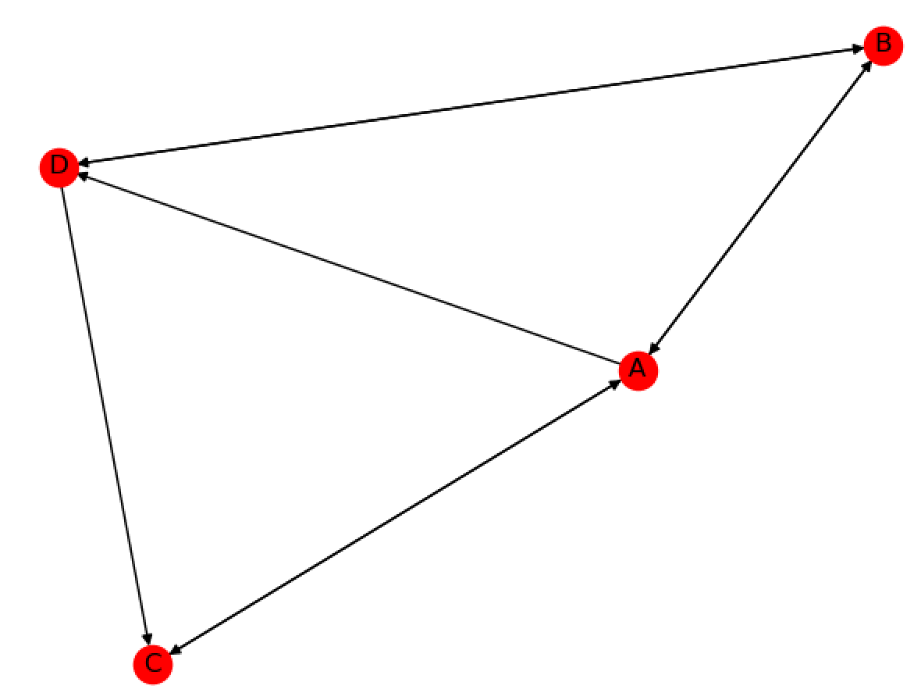
PageRank工具使用
# 有向图可视化
layout = nx.spring_layout(G)
nx.draw(G, pos=layout, with_labels=True, hold=False)
plt.show()
# 计算简化模型的PR值
pr = nx.pagerank(G, alpha=1)
print("简化模型的PR值：", pr)
# 计算随机模型的PR值
pr = nx.pagerank(G, alpha=0.8)
print("随机模型的PR值：", pr)

Slide 29
PageRank工具使用
NetworkX的可视化布局：
spring_layout：中心放射状
circular_layout：在一个圆环上均匀分布节点
random_layout：随机分布节点
shell_layout：节点都在同心圆上

Slide 30
使用PageRank分析邮件往来中的关键人物
数据集：https://github.com/cystanford/PageRank（希拉里邮件丑闻）
包括了9306封邮件和513个人名
Emails.csv：记录了所有公开邮件的内容，发送者和接受者的信息。
Persons.csv：统计了邮件中所有人物的姓名及对应的ID。
Aliases.csv：因为姓名存在别名的情况，为了将邮件中的人物进行统一，我们还需要用Aliases文件来查询别名和人物的对应关系。

Slide 31
使用PageRank分析邮件往来中的关键人物
# 数据加载
emails = pd.read_csv("./input/Emails.csv")
# 读取别名文件
file = pd.read_csv("./input/Aliases.csv")
aliases = {}
for index, row in file.iterrows():
aliases[row['Alias']] = row['PersonId']
# 读取人名文件
file = pd.read_csv("./input/Persons.csv")
persons = {}
for index, row in file.iterrows():
persons[row['Id']] = row['Name']

Slide 32
使用PageRank分析邮件往来中的关键人物
# 针对别名进行转换
def unify_name(name):
# 画网络图
def show_graph(graph):
# 将寄件人和收件人的姓名进行规范化
emails.MetadataFrom = emails.MetadataFrom.apply(unify_name)
emails.MetadataTo = emails.MetadataTo.apply(unify_name)
# 设置遍的权重等于发邮件的次数
edges_weights_temp = defaultdict(list)
for row in zip(emails.MetadataFrom, emails.MetadataTo, emails.RawText):
temp = (row[0], row[1])
if temp not in edges_weights_temp:
edges_weights_temp[temp] = 1
else:
edges_weights_temp[temp] = edges_weights_temp[temp] + 1
# 转化格式 (from, to), weight => from, to, weight
edges_weights = [(key[0], key[1], val) for key, val in edges_weights_temp.items()]

Slide 33
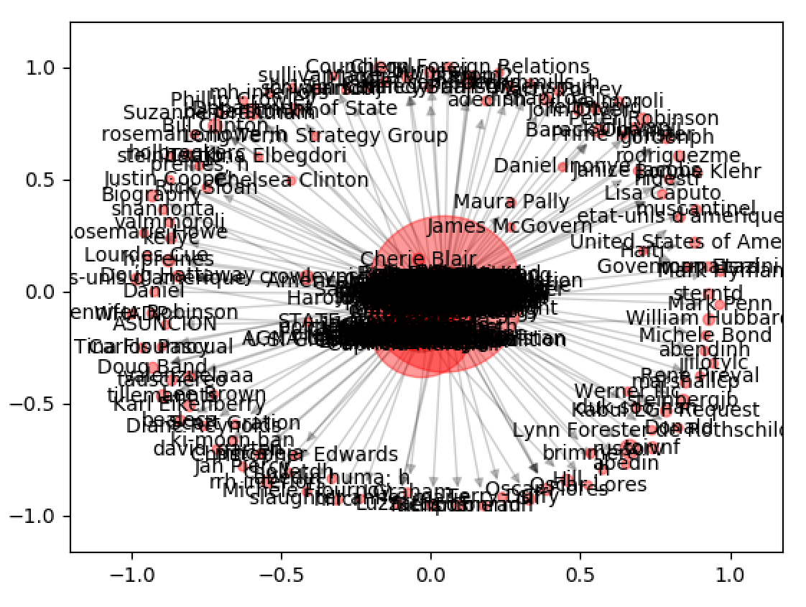
使用PageRank分析邮件往来中的关键人物
# 创建一个有向图
graph = nx.DiGraph()
# 设置有向图中的路径及权重(from, to, weight)
graph.add_weighted_edges_from(edges_weights)
# 计算每个节点（人）的PR值，并作为节点的pagerank属性
pagerank = nx.pagerank(graph)
# 获取每个节点的pagerank数值
pagerank_list = {node: rank for node, rank in pagerank.items()}
# 将pagerank数值作为节点的属性
nx.set_node_attributes(graph, name = 'pagerank', values=pagerank_list)
# 画网络图
show_graph(graph)

Slide 34
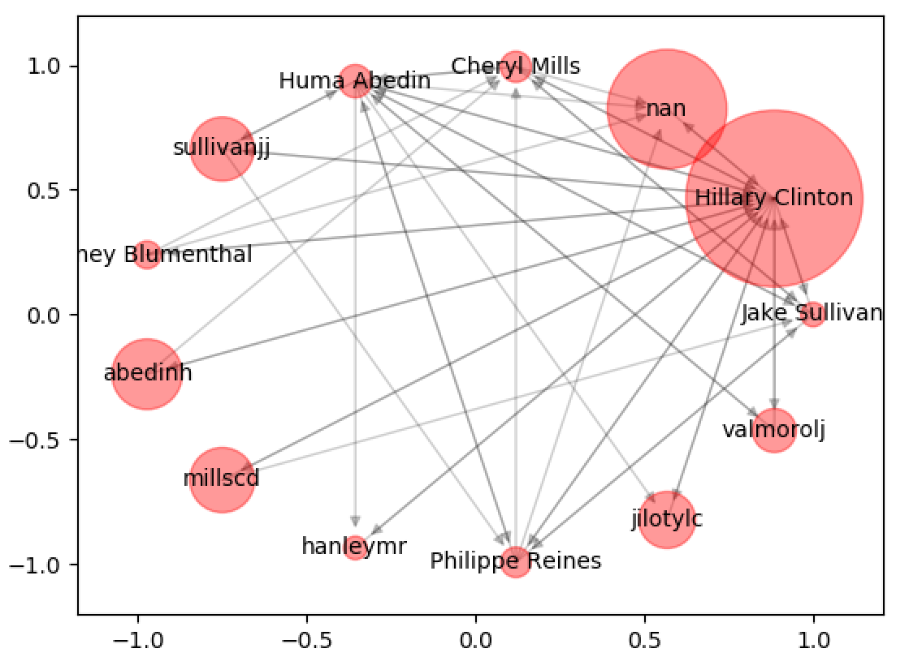
使用PageRank分析邮件往来中的关键人物
# 将完整的图谱进行精简
# 设置PR值的阈值，筛选大于阈值的重要核心节点
pagerank_threshold = 0.005
# 复制一份计算好的网络图
small_graph = graph.copy()
# 剪掉PR值小于pagerank_threshold的节点
for n, p_rank in graph.nodes(data=True):
if p_rank['pagerank'] < pagerank_threshold:
small_graph.remove_node(n)
# 画网络图
show_graph(small_graph, 'circular_layout')

Slide 35
PageRank相关算法
PageRank不仅仅是一个算法，而是一种思想：
TextRank算法
EdgeRank算法
PersonalRank算法

Slide 36
TextRank算法
TextRank算法
一种用于文本的基于图的排序算法
根据词之间的共现关系构造网络
构造的网络中的边是无向有权边

Slide 37
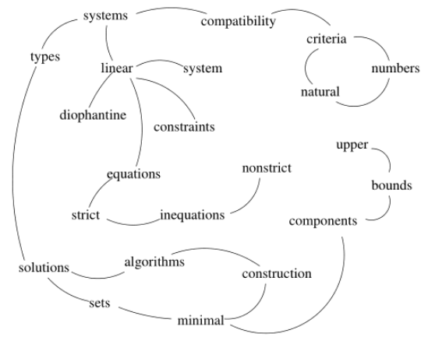
TextRank算法
Compatibility of systems of linear constraints over the set of natural numbers. Criteria of compatibility of a system of linear Diophantine equations, strict inequations, and nonstrict inequations are considered. Upper bounds for components of a minimal set of solutions and algorithms of construction of minimal generating sets of solutions for all types of systems are given. These criteria and the corresponding algorithms for constructing a minimal supporting set of solutions can be used in solving all the considered types systems and systems of mixed types.

Slide 38
TextRank算法
什么是分词和词性
文本：一个超过5000万人关注的大项目，您参加了吗?央视新闻新媒体推出武汉火神山、雷神山医院建设现场24小时不间断直播，短短几天时间吸引无数关心医院建设的网友围观。
进行分词：seg_list = jieba.cut(sentence, cut_all=False)
获取词性：words = pseg.cut(sentence)

Slide 39
TextRank算法
都有哪些词性：
n 名词
nr 人名
nr1 汉语姓氏
nr2 汉语名字
nrj 日语人名
nrf 音译人名
ns 地名
nsf 音译地名
nt 机构团体名
nz 其它专名
nl 名词性惯用语
ng 名词性语素
e 叹词
y 语气词(delete yg)
o 拟声词
h 前缀
k 后缀
x 字符串
xx 非语素字
xu 网址URL
w 标点符号
wkz 左括号，全角：（ 〔 ［ ｛ 《 【 〖 〈 半角：( [ { <
wky 右括号，全角：） 〕 ］ ｝ 》 】 〗 〉 半角： ) ] { >
wyz 左引号，全角：“ ‘ 『
wyy 右引号，全角：” ’ 』
wj 句号，全角：。
ww 问号，全角：？ 半角：?
wt 叹号，全角：！ 半角：!
wd 逗号，全角：， 半角：,
wf 分号，全角：； 半角： ;
wn 顿号，全角：、
wm 冒号，全角：： 半角： :
ws 省略号，全角：…… …
wp 破折号，全角：—— －－ ——－ 半角：--- ----
wb 百分号千分号，全角：％ ‰ 半角：%
wh 单位符号，全角：￥ ＄ ￡ ° ℃ 半角：$
t 时间词
tg 时间词性语素
s 处所词
f 方位词
v 动词
vd 副动词
vn 名动词
vshi 动词“是”
vyou 动词“有”
vf 趋向动词
vx 形式动词
vi 不及物动词（内动词）
vl 动词性惯用语
vg 动词性语素
a 形容词
ad 副形词
an 名形词
ag 形容词性语素
al 形容词性惯用语
b 区别词
bl 区别词性惯用语
z 状态词
r 代词
rr 人称代词
rz 指示代词
rzt 时间指示代词
rzs 处所指示代词
rzv 谓词性指示代词
ry 疑问代词
ryt 时间疑问代词
rys 处所疑问代词
ryv 谓词性疑问代词
rg 代词性语素
m 数词
mq 数量词
q 量词
qv 动量词
qt 时量词
d 副词
p 介词
pba 介词“把”
pbei 介词“被”
c 连词
cc 并列连词
u 助词
uzhe 着
ule 了 喽
uguo 过
ude1 的 底
ude2 地
ude3 得
usuo 所
udeng 等 等等 云云
uyy 一样 一般 似的 般
udh 的话
uls 来讲 来说 而言 说来
uzhi 之
ulian 连 （“连小学生都会”）

Slide 40
TextRank算法
文本：一个超过5000万人关注的大项目，您参加了吗?央视新闻新媒体推出武汉火神山、雷神山医院建设现场24小时不间断直播，短短几天时间吸引无数关心医院建设的网友围观。
进行分词：seg_list = jieba.cut(sentence, cut_all=False)
获取词性：words = pseg.cut(sentence)

Slide 41
TextRank算法
TextRank流程：
Step1，进行分词和词性标注，将单词添加到图中
Step2，出现在一个窗口中的词形成一条边
Step3，基于PageRank原理进行迭代（20-30次）
Step4，顶点（词）按照分数进行排序，可以筛选指定的词性
Wij: 单词i和j之间的权重
节点的权重不仅依赖于入度，还依赖于入度节点的权重

Slide 42
TextRank算法
jieba中使用TextRank提取关键词
jieba.analyse.textrank(string, topK=20, withWeight=True, allowPOS=())
string：待处理语句
topK：输出topK个词，默认20
withWeight：是否返回权重值，默认false
allowPOS：是否仅返回指定类型，默认为空

Slide 43
TextRank算法
jieba中使用TF-IDF提取关键词
jieba.analyse.extract_tags(sentence, topK=20, withWeight=True, allowPOS=())
效果好于TextRank，考虑了IDF的情况，而TextRank倾向使用频繁词
效率高于TextRank，TextRank基于图的计算和迭代较慢

Slide 44
TextRank算法
textrank4zh工具
TextRank除了可以找到关键词，还可以生成摘要（关键句子）
依赖分词，分词提取结果及TextRank结果与jieba存在差异

Slide 45
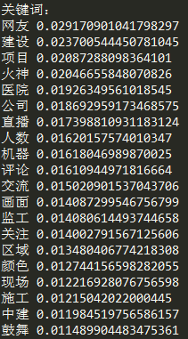
TextRank算法
from textrank4zh import TextRank4Keyword, TextRank4Sentence
# 输出关键词，设置文本小写，窗口为2
tr4w = TextRank4Keyword()
tr4w.analyze(text=text, lower=True, window=2)
print('关键词：')
for item in tr4w.get_keywords(20, word_min_len=1):
print(item.word, item.weight)

Slide 46
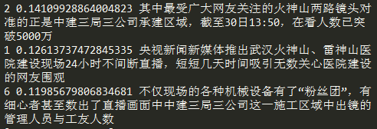
TextRank算法
# 输出重要的句子
tr4s = TextRank4Sentence()
tr4s.analyze(text=text, lower=True, source = 'all_filters')
print('摘要：')
# 重要性较高的三个句子
for item in tr4s.get_key_sentences(num=3):
# index是语句在文本中位置，weight表示权重
print(item.index, item.weight, item.sentence)

Slide 47
TextRank算法
TextRank生成摘要的原理：
每个句子作为图中的节点
如果两个句子相似，则节点之间存在一条无向有权边
相似度=同时出现在两个句子中的单词的个数/句子中单词个数求对数之和
（分母使用对数可以降低长句在相似度计算上的优势）

Slide 48
EdgeRank算法
2017年底，微博采用了类似FaceBook的EdgeRank算法。
权重高低按：
粉丝亲密度
内容质量
原创程度等来区分
结果：微博算法调整，100万真实粉丝的账号，阅读量不到10万

Slide 49
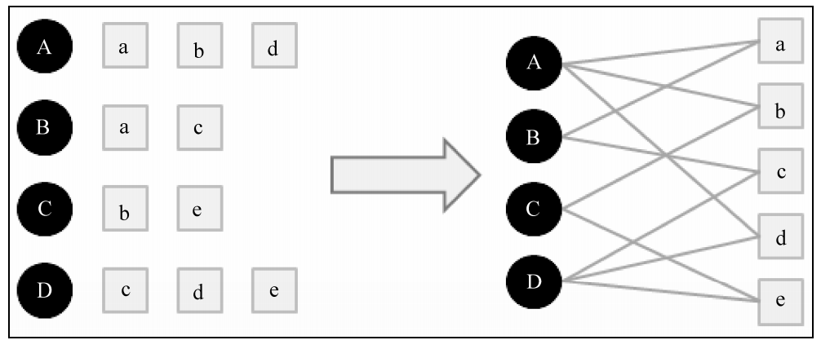
PersonalRank算法
基于图的推荐算法
将用户行为转化为图模型
哪些不与用户u相连的item节点，对用户u的影响力大？

Slide 50
PersonalRank算法
基于图的推荐算法
从用户u对应的节点开始游走
PageRank随机模型改成以(1-d)的概率固定从u重新开始
d的概率继续游走
当收敛的时候，计算item节点影响力排名，即为用户u感兴趣的item

Slide 51
小节Summary
经典的模型往往很简单，但影响力巨大
可以衍生出很多相关/改进模型
PageRank提出了一个经典的基于图论的影响力模型
Apriori提出了Transaction中的频繁项集，关联规则发现模型
如何将工程转化为模型
关联性：能否转化为图论，能否看成Transaction
需求点：影响力排序，频繁项集，关联规则

Slide 52
2/2 图论、Coding相关

Slide 53
图论工具的作用
如果我们把图看成工具的话，它可以满足我们很多需求
节点影响力：PageRank
社区发现：LPA
最短路径：Dijkstra，Floyd
节点可以是任何事物：words, sentences, images, users

Slide 54
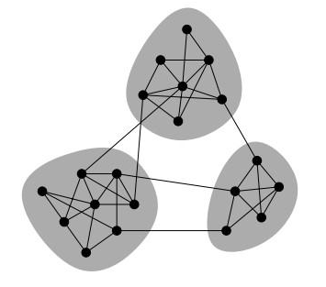
社区发现
什么是社区发现
现实中存在着各种网络：社交网络，交通网络，交易网络，食物链。将这些行为转化为图的网络形式
社区发现是一种聚类算法
作用：精准定位群体，方便进行商品推荐，好友推荐，广告投放

Slide 55
社区发现
机器学习的三种形式：
监督学习：利用已经标注好的数据样本，训练模型
无监督学习：数据都没有标注，利用没有标注的样本进行类别划分，也称为聚类。
半监督学习：介于监督学习和无监督学习之间。同时使用标记数据和未标记数据的机器学习方法。原理是：基于数据分布上的模型假设，利用少量的已标注数据进行指导并预测未标记数据的标记，并合并到标记数据集中。LPA标签传播算法属于半监督学习。

Slide 56
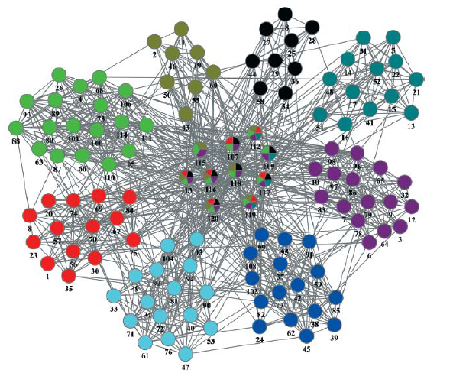
社区发现
社区的种类：
非重叠社区：任意两个社区的顶点之间没有交集
重叠社区，在社区内部存在顶点之间的交集

Slide 57
社区发现
社区发现的常用算法
LPA：Label Propagation Algorithm
基于标签传播的非重叠社区发现算法
COPRA：Community Overlap PRopagation Algorithm
基于LPA的扩展算法，用于重叠社区发现算法

Slide 58
社区发现
LPA算法
Step1，每个节点拥有独立的标签
Step2，标签传播，节点向邻居节点传播自己的标签
Step3，标签更新，每个节点的标签更新为邻居节点中出现次数最多的标签。如果存在多个选择，则随机选择一个
Step4，如果节点更新后的标签发生了变化，则返回到Step2（激活状态），否则节点进入非激活状态，如果所有图中所有节点均为非激活状态，则标签更新结束。此时具有相同标签的节点属于同一个社区

Slide 59
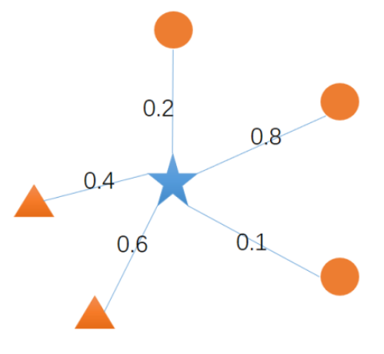
社区发现
LPA算法示意
使用加权和更新节点标签
圆形标签权重=0.2+0.8+0.1=1.1
三角形标签权重=0.4+0.6=1，所以节点标签更新为圆形
使用加权平均更新节点标签
圆形标签权重=(0.2+0.8+0.1)/3=0.367
三角形标签权重=(0.4+0.6)/2=0.5，节点标签更新为三角形

Slide 60
社区发现
社区发现数据集
football.gml
美国大学生足球联赛的复杂网络，包括115支球队（节点）和616场比赛（边）。实际上参赛的115支球队被分为12个联盟。比赛机制为：联盟内部的球队进行小组赛,然后是联盟之间比赛。
karate.gml
一个美国大学空手道俱乐部的网络，34个成员（节点）和78条边（成员之间存在的友谊关系）
dolphins.gml
长达7年的时间观察新西兰Doubtful Sound海峡 62 只海豚（节点）的交流情况（边）而得到的复杂网络。有 62 个节点，159 条边。

Slide 61
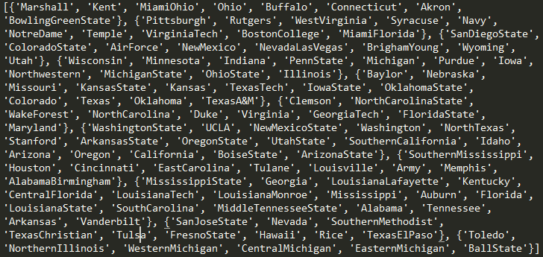
使用工具进行社区发现
图论工具NetworkX
import networkx as nx
from networkx.algorithms import community
G=nx.read_gml('./football.gml')
# 社区发现
communities = list(community.label_propagation_communities(G))
print(communities)

Slide 62
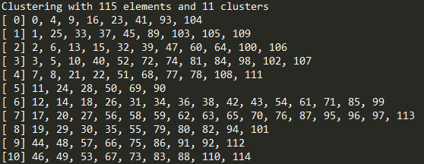
使用工具进行社区发现
图论工具igraph
可以处理百万级节点的网络
NetworkX比igraph好用
igraph比NetworkX强大
import igraph
g = igraph.Graph.Read_GML('./football.gml')
igraph.plot(g)
print(g.community_label_propagation())

Slide 63
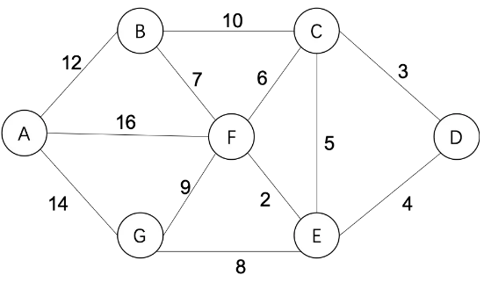
最短路径问题
什么是最短路径问题：
已知各城市之间距离，寻找从指定城市A到城市B的最短出行方案，或者各城市距离一致，给出需要最少中转方案
Dijkstra算法
floyd算法

Slide 64
Dijkstra算法
Dijkstra算法原理：
指定起点s,引进两个集合S和U。
S:是记录已求出最短路径的顶点(以及相应的最短路径长度)
U:记录还未求出最短路径的顶点(以及该顶点到起点s的距离)。
Step1，S中只有起点s，从U中找出路径最短的顶点，将其加入到S中
Step2，更新U中的顶点和顶点对应的路径
重复Step1和Step2 直到遍历完所有顶点
重复Step1，即更新S：从U中找出路径最短的顶点，加入到S中；
重复Step2，即更新U中的顶点和顶点对应的路径

Slide 65
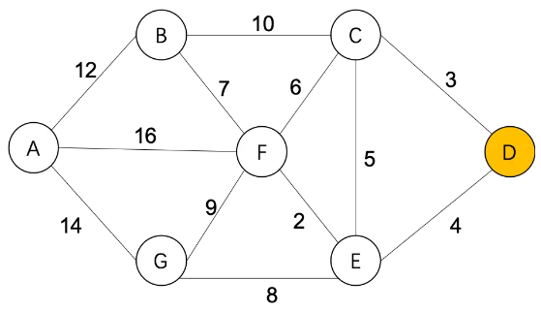
Dijkstra算法
比如我们想要计算从D到其他城市的最短距离：
Step1，S={D(0)}, U={A(∞),B(∞),C(3),E(4),F(∞),G(∞)}

Slide 66
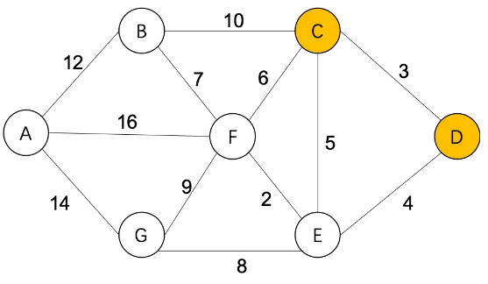
Dijkstra算法
通过C，更新从D到其他城市的最短距离：
Step2，S={D(0),C(3)},
B(∞)=C(3)+10=13
F(∞)=C(3)+6=9
E(4)=C(3)+5=8（不更新）
U={A(∞),B(13),E(4),F(9),G(∞)}

Slide 67
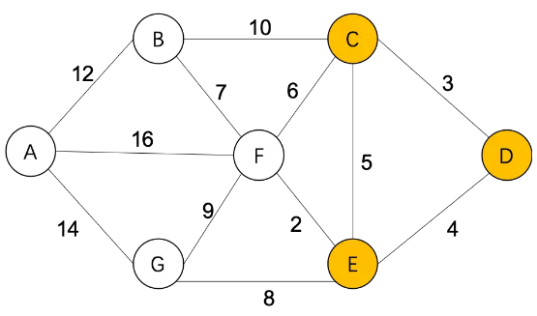
Dijkstra算法
通过E，更新从D到其他城市的最短距离：
Step3，S={D(0),C(3),E(4)},
F(9)=E(4)+2=6
G(∞)=E(4)+8=12
U={A(∞),B(13),F(6),G(12)}

Slide 68
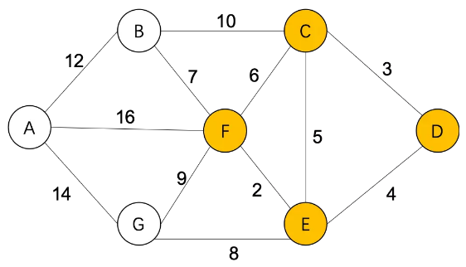
Dijkstra算法
通过F，更新从D到其他城市的最短距离：
Step4，S={D(0),C(3),E(4),F(6)},
B(13)=F(6)+7=13 （不更新）
G(12)=F(6)+9=15 （不更新）
A(∞)=F(6)+16=22
U={A(22),B(13),G(12)}

Slide 69
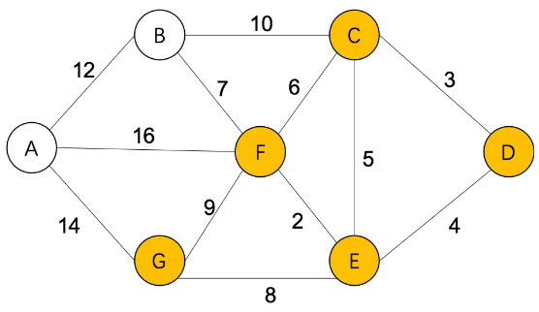
Dijkstra算法
通过G，更新从D到其他城市的最短距离
Step5，S={D(0),C(3),E(4),F(6),G(12)},
A(22)=G(12)+14=26 （不更新）
U={A(22),B(13)}

Slide 70
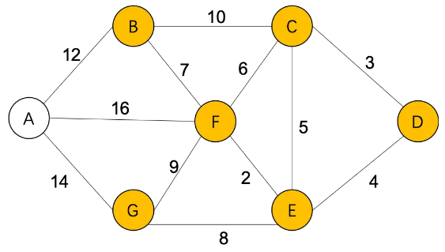
Dijkstra算法
通过B，更新从D到其他城市的最短距离：
Step6，S={D(0),C(3),E(4),F(6),G(12),B(13)},
A(22)=B(13)+12=25 （不更新）
U={A(22)}

Slide 71
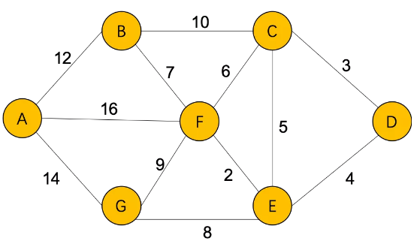
Dijkstra算法
最终，得到从D到其他城市的最短距离：
S={D(0),C(3),E(4),F(6),G(12),B(13),A(22)}

Slide 72
Floyd算法
Floyd算法原理：
任意节点i到任意节点j的最短路径只有2种可能：
直接从i到j，即Dis(i,j)
从i经过若干个节点k到j。对于每一个从i到j中经过的节点k，判断
Dis(i,k) + Dis(k,j) < Dis(i,j)是否成立，如果成立，更新Dis(i,j)，否则保持不变

Slide 73
Floyd算法
Floyd算法
先得到初始的距离矩阵

Slide 74
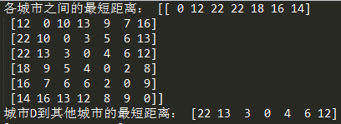
Floyd算法
Floyd算法
n=7
for k in range(0, n):
for i in range(0, n):
for j in range(0, n):
if a[i][k] + a[k][j] < a[i][j]:
a[i][j] = a[i][k] + a[k][j]
print('各城市之间的最短距离：', a)
print('城市D到其他城市的最短距离：', a[3])

Slide 75
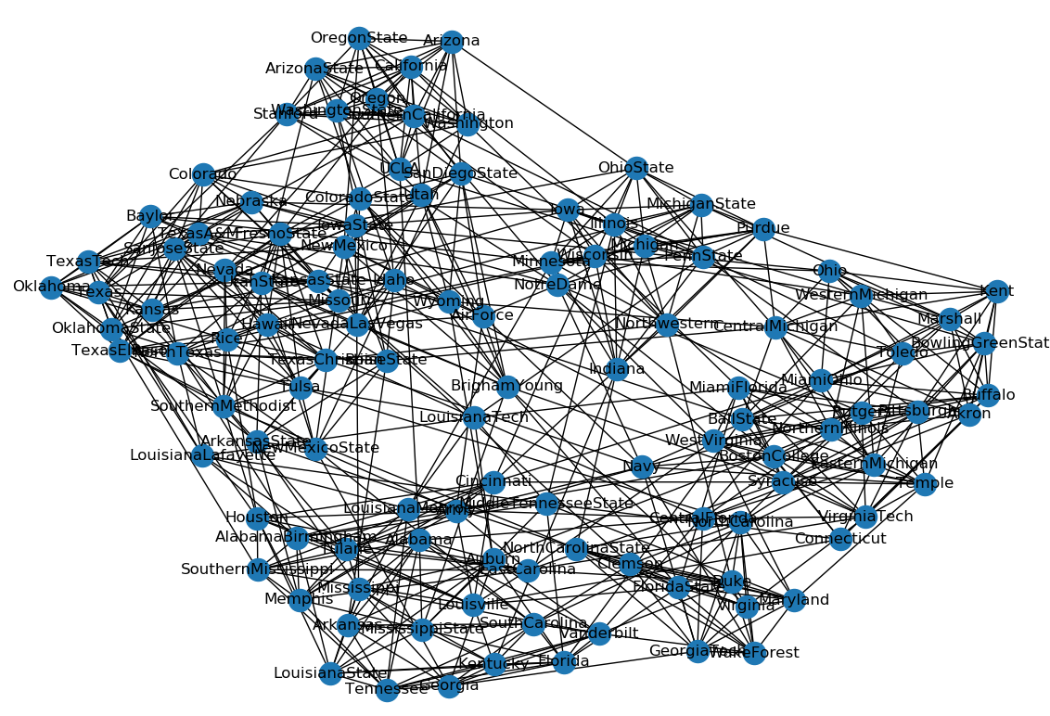
使用图论工具计算最短路径
图论工具NetworkX
G=nx.read_gml('./football.gml')
nx.draw(G,with_labels=True)
plt.show()
print(nx.shortest_path(G, source='Buffalo', target='Kent'))
print(nx.shortest_path(G, source='Buffalo', target='Rice'))

Slide 76
图论与推荐系统
推荐系统中的图论应用
PersonalRank，基于图的推荐算法
使用PageRank对节点进行影响力计算，由复杂网络=>Small World
按照影响力阈值进行筛选，对重要的节点网络进行可视化呈现

Slide 77
图论与推荐系统
推荐系统中的图论应用
基于最短距离的好友推荐
社交网络已经变成了Small Word
原有的六度理论 => 3.57度（Facebook)
但好友之间存在关系远近，如何从指定用户A->C的找到最短路径

Slide 78
图论与推荐系统
推荐系统中的图论应用
LPA，对用户群进行聚类=>用户画像
推荐系统初期，用户画像（标签）太少，未标签的用户太多
当标签数<<未标签数时，传统的监督式学习不work，可以采用半监督学习，即通过有限的标签传播至未标签的数据
图论是很有用的工具，不仅是推荐系统，很多应用场景都可以转化为图论问题

Slide 79
Coding相关
Coding是个不断练习和提升的过程
Github上的代码先跑一遍
对于新的Problem，有些代码可以重用，有些需要有选择的使用

Slide 80
作业分析：Delicious数据集
Delicious数据集：
1867名用户，105000个书签，53388个标签
https://grouplens.org/datasets/hetrec-2011/
格式：userID bookmarkID tagID timestamp

Slide 81
作业分析：Delicious数据集
SimpleTagBased算法
统计每个用户的常用标签
对每个标签，统计被打过这个标签次数最多的商品
对于一个用户，找到他常用的标签，然后找到具有这些标签的最热门物品推荐给他
用户u对商品i的兴趣
用户u使用过标签t的次数
商品i被打过标签t的次数

Slide 82
作业分析：Delicious数据集
数据结构定义：
用户打标签记录： records[i] = {user, item, tag}
用户打过的标签：user_tags[u][t]
用户打过标签的商品：user_items[u][i]
打上某标签的商品：tag_items[t][i]
某标签使用过的用户：tags_users[t][u]

Slide 83
作业分析：Delicious数据集
NormTagBased-1算法：
NormTagBased-2算法：
TagBased-TFIDF算法：
如果一个tag很热门，会导致user_tags[t]很大，所以即使tag_items[u,t]很小，也会导致score(u,i)很大。给热门标签过大的权重，不能反应用户个性化的兴趣。
这里借鉴TF-IDF的思想，使用tag_users[t]表示标签t被多少个不同的用户使用

Slide 84
作业分析：Delicious数据集
 | SimpleTagBased |  | NormTagBased-1 |  | NormTagBased-2 |  | TagBased-TFIDF
N | 精确率 | 召回率 | 精确率 | 召回率 | 精确率 | 召回率 | 精确率 | 召回率
5 | 0.829% | 0.355% | 0.930% | 0.394% | 0.885% | 0.375% | 0.930% | 0.394%
10 | 0.633% | 0.542% | 0.689% | 0.584% | 0.622% | 0.527% | 0.711% | 0.602%
20 | 0.512% | 0.877% | 0.496% | 0.840% | 0.479% | 0.811% | 0.574% | 0.973%
40 | 0.381% | 1.304% | 0.367% | 1.243% | 0.345% | 1.167% | 0.401% | 1.357%
60 | 0.318% | 1.635% | 0.318% | 1.618% | 0.285% | 1.447% | 0.337% | 1.713%
80 | 0.276% | 1.893% | 0.284% | 1.926% | 0.249% | 1.684% | 0.303% | 2.054%
100 | 0.248% | 2.124% | 0.249% | 2.106% | 0.230% | 1.945% | 0.269% | 2.277%
TagBased-TFIDF效果最好
NormTagBased可以采用不同的惩罚项，tag_users, tag_items
采用tag_users作为惩罚项的结果好于tag_items

Slide 85
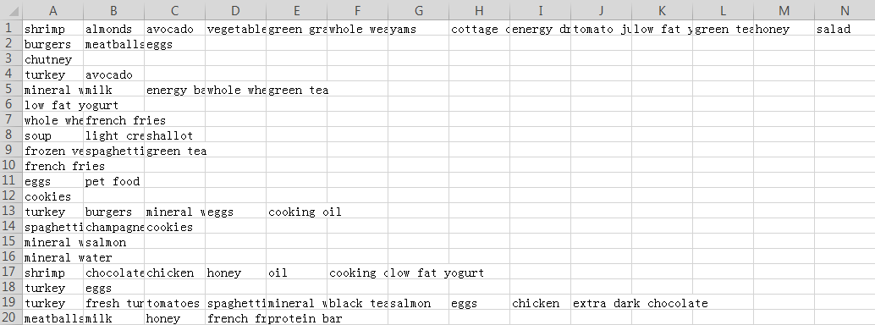
Action：MarketBasket购物篮分析
数据集：MarketBasket
下载地址：https://www.kaggle.com/dragonheir/basket-optimisation
该数据集为rawdata，没有记录TransactionID和列名
ToDo：统计交易中的频繁项集和关联规则
Hints:
data = pd.read_csv('./Market_Basket_Optimisation.csv', header = None)

Slide 86
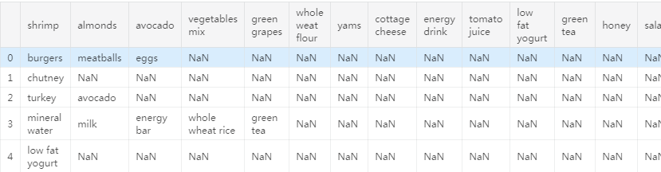
作业分析：MarketBasket购物篮分析
data = pd.read_csv('../input/basket-optimisation/Market_Basket_Optimisation.csv')
data.head()

Slide 87
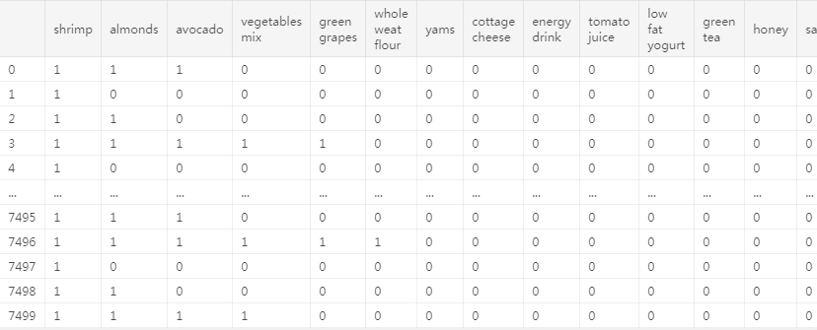
作业分析：MarketBasket购物篮分析
def encode_units(x):
if x != 0:
return 1
else:
return 0
hot_encoded_df=data.fillna(0)
hot_encoded_df = hot_encoded_df.applymap(encode_units)
hot_encoded_df

Slide 88
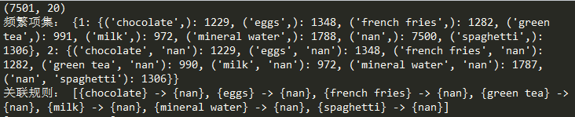
作业分析：MarketBasket购物篮分析
from efficient_apriori import apriori
dataset = pd.read_csv('./Market_Basket_Optimisation.csv', header = None)
print(dataset.shape)
# 将数据存放到transactions中
transactions = []
for i in range(0, dataset.shape[0]):
transactions.append([str(dataset.values[i, j]) for j in range(0, 20)])
# 挖掘频繁项集和频繁规则
itemsets, rules = apriori(transactions, min_support=0.02, min_confidence=0.7)
print("频繁项集：", itemsets)
print("关联规则：", rules)

Slide 89
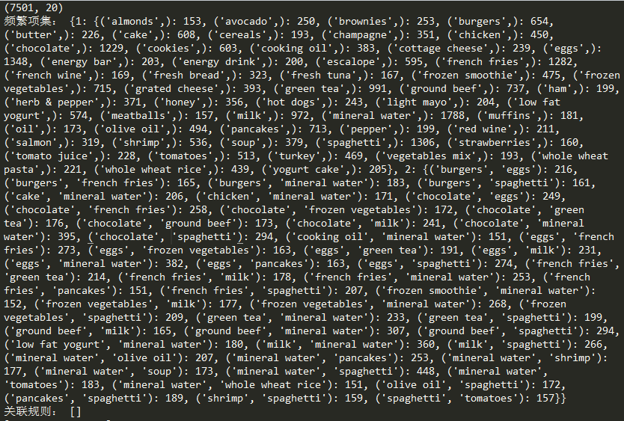
作业分析：MarketBasket购物篮分析
from efficient_apriori import apriori
dataset = pd.read_csv('./Market_Basket_Optimisation.csv', header = None)
transactions = []
for i in range(0, dataset.shape[0]):
temp = []
for j in range(0, 20):
if str(dataset.values[i, j]) != 'nan':
temp.append(dataset.values[i, j])
transactions.append(temp)
itemsets, rules = apriori(transactions, min_support=0.02, min_confidence=0.7)
print("频繁项集：", itemsets)
print("关联规则：", rules)

Slide 90
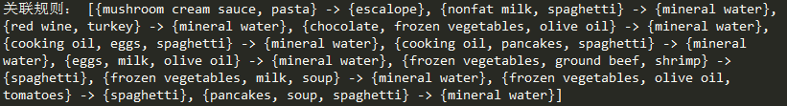
作业分析：MarketBasket购物篮分析
from efficient_apriori import apriori
dataset = pd.read_csv('./Market_Basket_Optimisation.csv', header = None)
transactions = []
for i in range(0, dataset.shape[0]):
temp = []
for j in range(0, 20):
if str(dataset.values[i, j]) != 'nan':
temp.append(dataset.values[i, j])
transactions.append(temp)
itemsets, rules = apriori(transactions, min_support=0.003, min_confidence=0.7)
print("频繁项集：", itemsets)
print("关联规则：", rules)

Slide 91
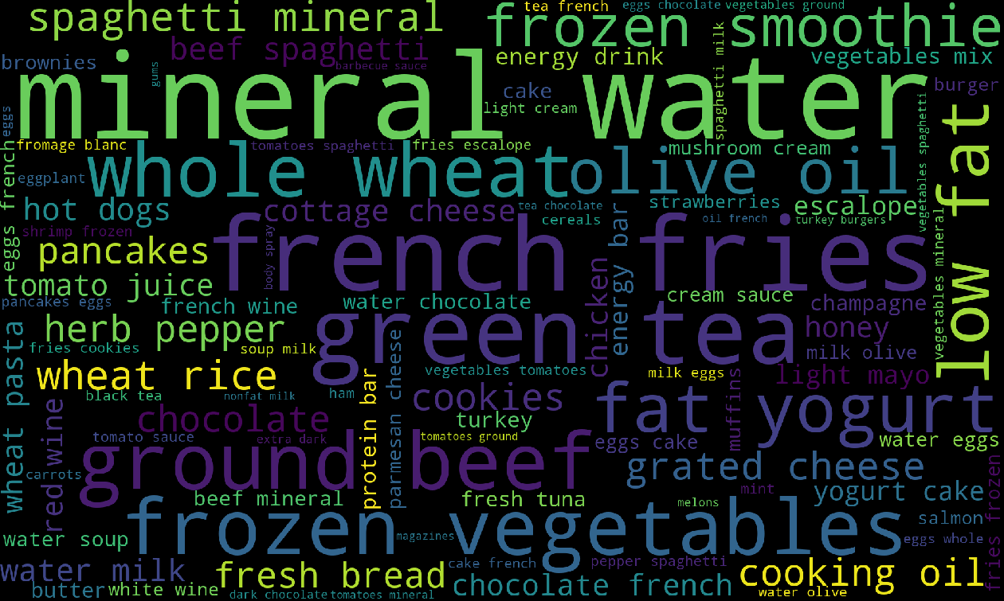
Action：MarketBasket购物篮词云分析
数据集：MarketBasket
下载地址：https://www.kaggle.com/dragonheir/basket-optimisation
对数据集进行词云可视化展示，可视化探索（Top10的商品有哪些）

Slide 92
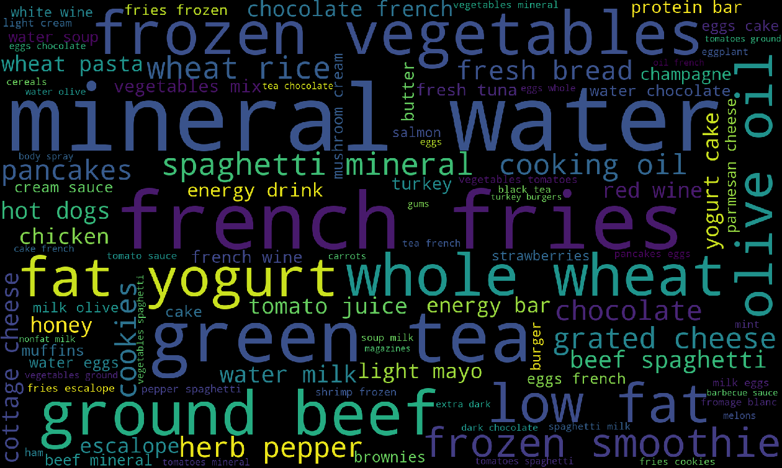
Action：MarketBasket购物篮词云分析
# 去掉停用词
def remove_stop_words(f):
dataset = pd.read_csv('./Market_Basket_Optimisation.csv', header = None)
transactions = []
for i in range(0, dataset.shape[0]):
temp = []
for j in range(0, 20):
if str(dataset.values[i, j]) != 'nan':
temp.append(dataset.values[i, j])
transactions.append(temp)
all_word = " ".join('%s' %id for id in transactions)
# 生成词云
create_word_cloud(all_word)

Slide 93
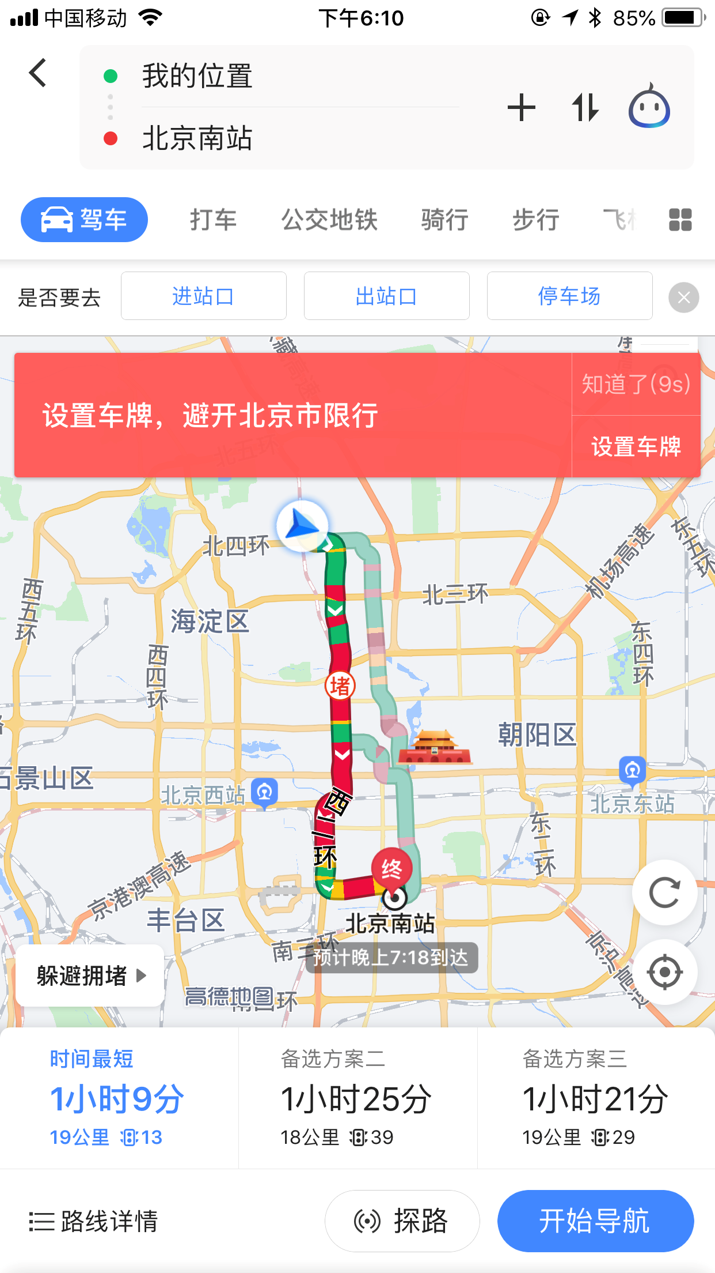
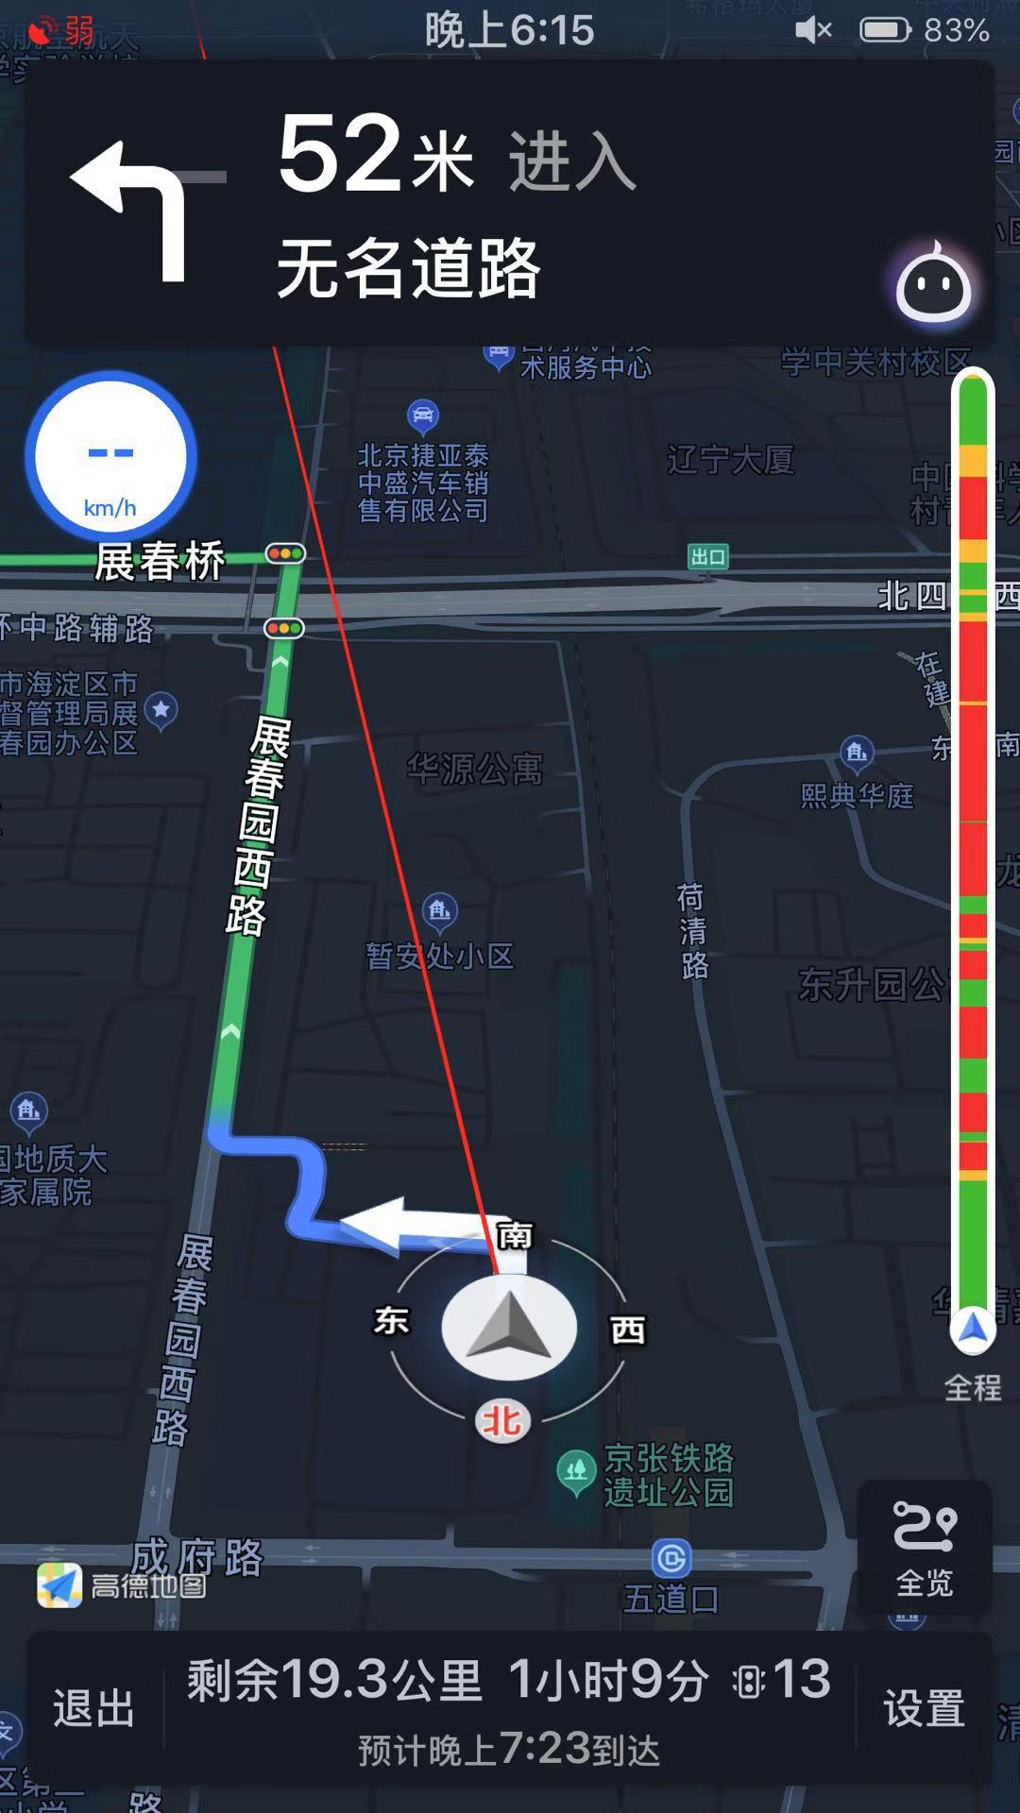
Thinking&Action
Thinking1：高德地图中的路径规划原理是怎样的？

Slide 94
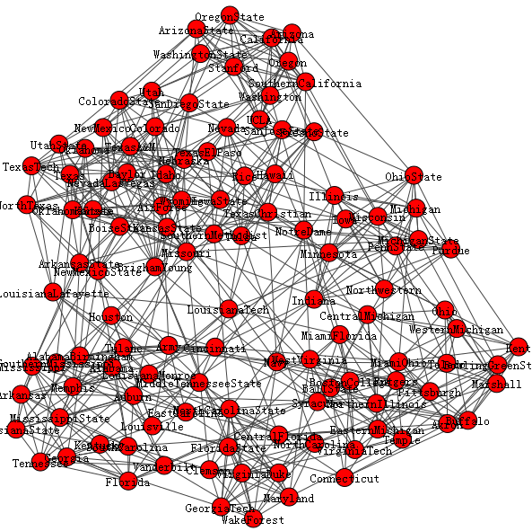
Thinking&Action
Thinking2：football.gml 美国大学生足球联赛，包括115支球队，被分为12个联盟。为什么使用LPA标签传播进行社区发现，只发现了11个社区？

Slide 95


Thinking&Action
Thinking3：微博采用了类似FaceBook的EdgeRank算法，如果你给微博的信息流做设计，你会如何设计？

Slide 96
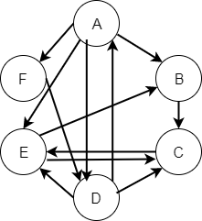
Thinking&Action
Action1：使用Python模拟下面的PageRank计算过程，求每个节点的影响力（迭代100次）
简化模型
随机模型

Slide 97
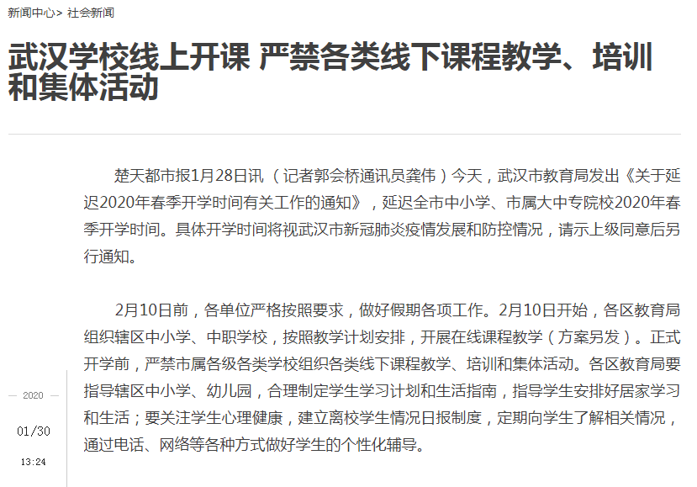
Thinking&Action
Action2：使用TextRank对新闻进行关键词提取，及文章摘要输出
新闻文本见：news.txt

Slide 98
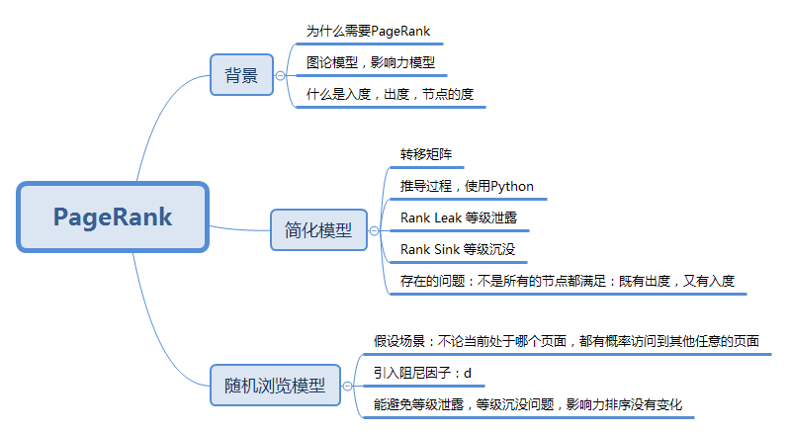
Summary

Slide 99
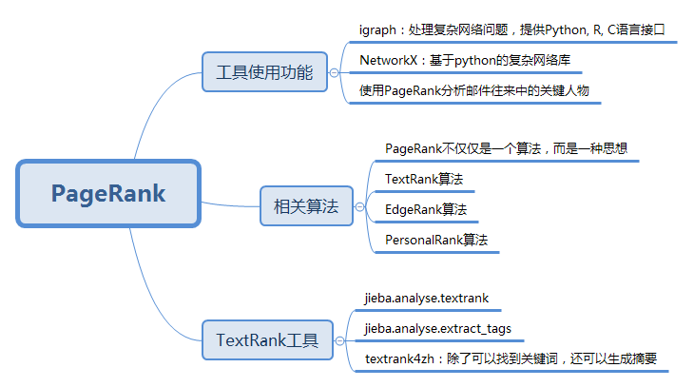
Summary

Slide 100
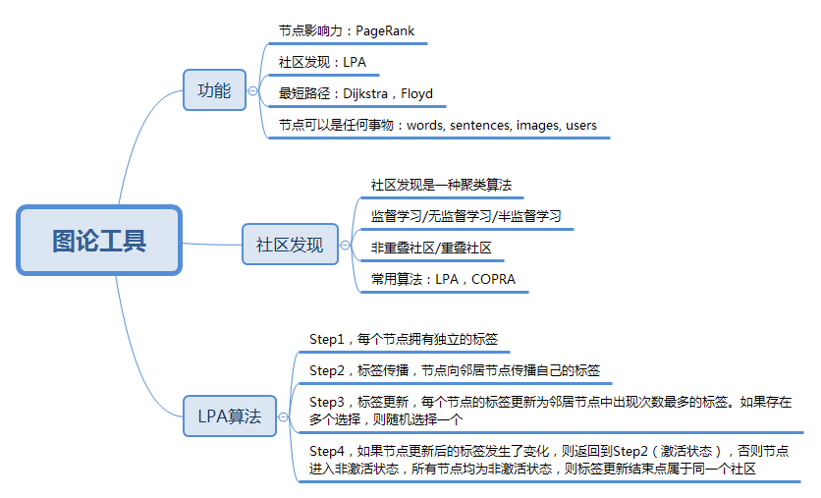
Summary

Slide 101
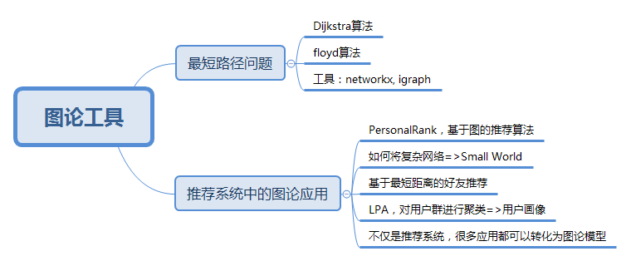
Summary

Slide 102
Thank You Using data to solve problems

Slide 103
学习是循序渐进的过程
即使在工具中，算法就是一行语句的事，我们也要了解背后的算法原理
解决一个问题，有多种算法，如何选择？
相同的算法，有多个工具，如何选择？
实际工作中，如果不能直接找到对应的算法，怎么办？
实训，带入自己的工作场景

Slide 104
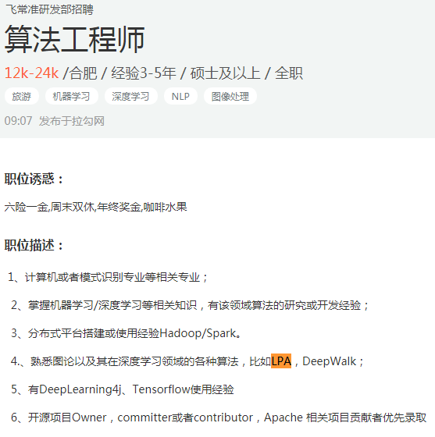
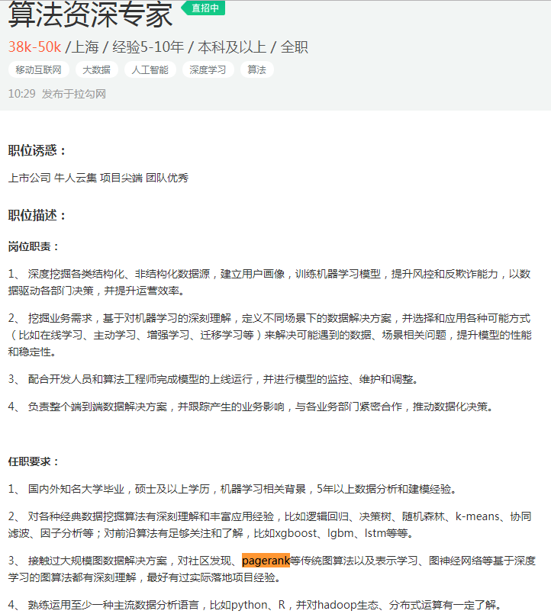
图论模型在工作中的应用

